Slide 1
Dê Vida às Suas Apresentações com Modelos 3D
Como começar a utilizar modelos 3D no PowerPoint
Sobre este conjunto
Os subscritores do Office podem adicionar modelos 3D a documentos e rodar o ângulo dos mesmos para mostrar a vista adequada. Se não tiver uma subscrição, a apresentação mostra apenas uma única vista.

Slide 2
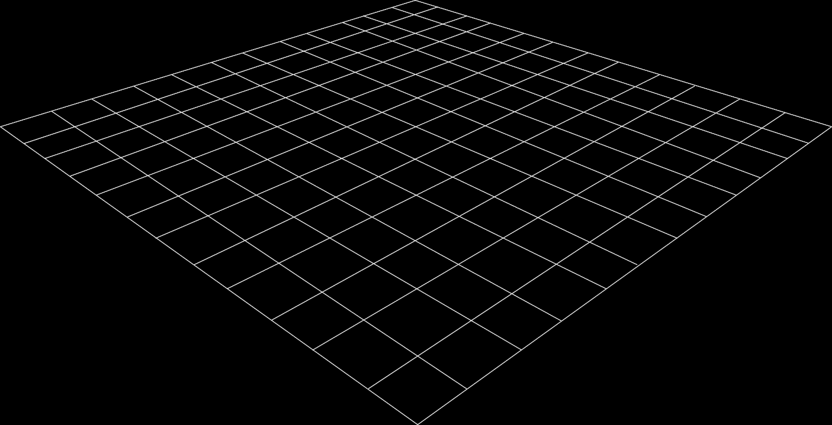
Porquê utilizar modelos 3D?
Dispositivos 2D
Modelos 3D
Os diapositivos são imagens verticais estáticas.
Os modelos 3D ajudam a promover a compreensão conceptual e o pensamento visual e espacial.
A audiência é passiva e não pode interagir.
Os modelos 3D animados mostram objetos no espaço de forma diferente do texto e das imagens.

Slide 3
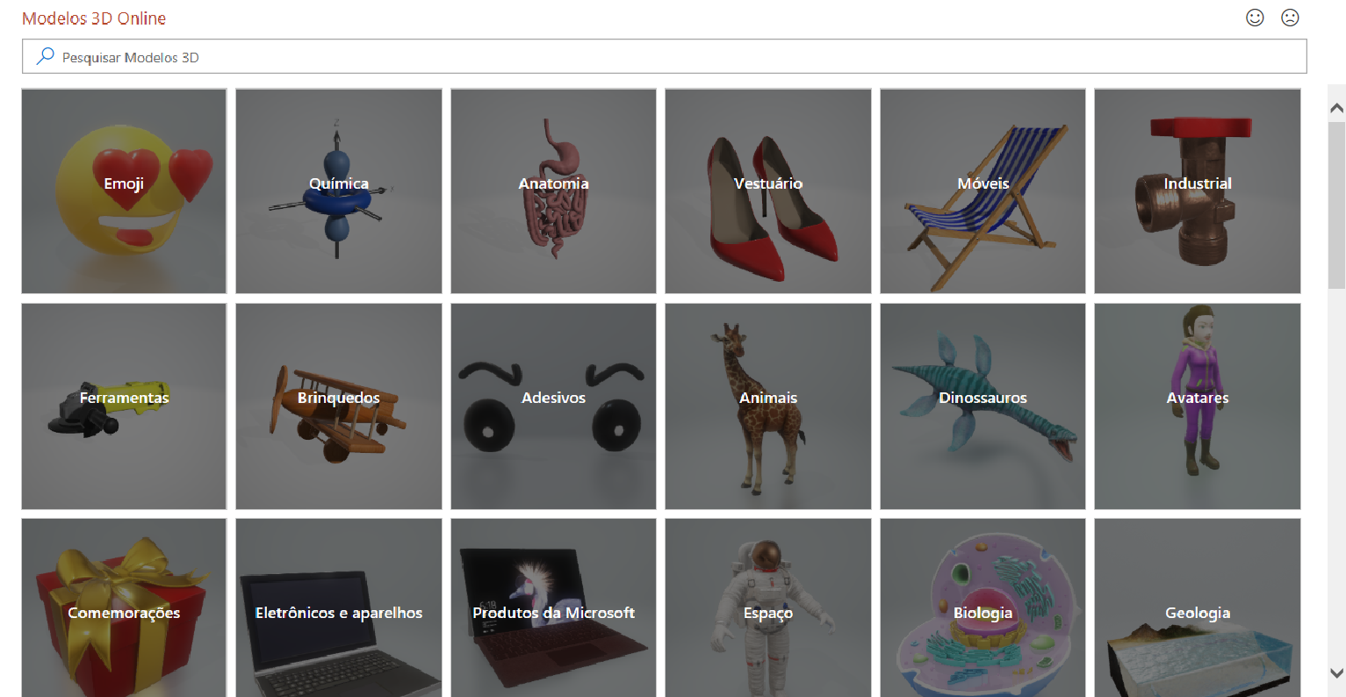
Não tem um modelo 3D? Não Há Problema!
A Microsoft facilita a inserção de um Modelo 3D! Aceda à secção Inserir no Friso e clique na opção Modelos 3D. Selecione a galeria de origens online (opções apresentadas à direita). Selecione o modelo que pretende inserir.
Os modelos 3D só estão disponíveis para subscritores. Se tiver uma subscrição, o próximo diapositivo mostra como funciona numa nova apresentação.

Slide 4
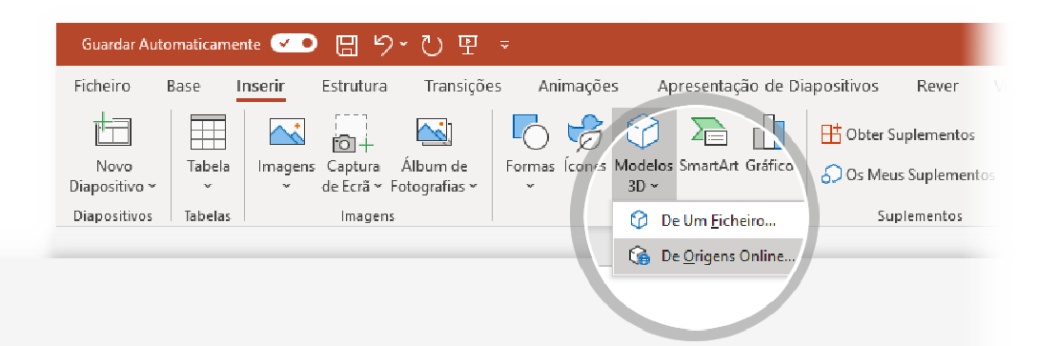
Como Inserir um Modelo 3D
Para Inserir um Modelo 3D:
  A partir do Friso, aceda a
  Inserir > Modelos 3D
  -ou-
  Inserir > Modelos 3D De Origens Online
  Isto irá abrir a janela Modelos 3D Online, onde pode procurar ou explorar categorias de vários modelos 3D através do PowerPoint.
  Sugestão: tem de estar online quando adicionar a modelo.
  Para procurar uma palavra-chave, escreva uma palavra ou uma expressão na caixa de pesquisa, na parte superior da janela, e prima Enter.
  Para inserir um Modelo 3D, clique ou toque no modelo > Inserir.
  O Modelo 3D será transferido e colocado no seu diapositivo do PowerPoint.
1
2
3

Slide 5
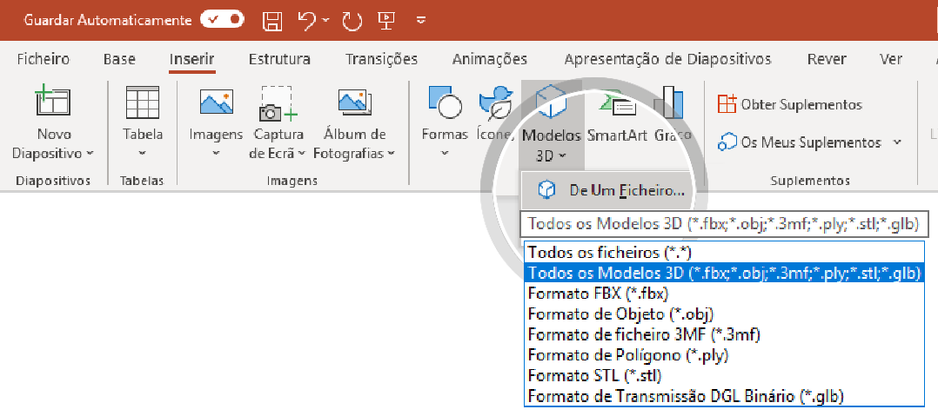
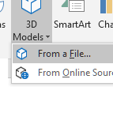
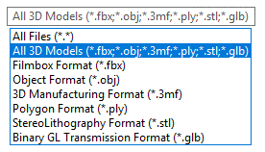
Tem o Seu Próprio Modelo 3D? Pode Importá-lo!
O PowerPoint permite-lhe importar vários formatos populares de modelos 3D.
Independentemente dos seus fluxos de trabalho fora do PowerPoint, deverá conseguir encontrar uma solução adequada para tornar os seus modelos 3D portáteis e apresentáveis para todas as pessoas, em qualquer lugar e em qualquer dispositivo (com apenas algumas modificações rápidas)
Para Inserir um Modelo 3D:
1
Aceda a Inserir > Modelos 3D de um Ficheiro…
Isto irá abrir a janela Inserir Modelo 3D, onde pode procurar qualquer modelo 3D guardado no seu computador, rede ou unidade da nuvem.
2
Insira o modelo 3D ao selecionar o ficheiro e clicar em Inserir.
O modelo 3D será colocado no seu diapositivo do PowerPoint

Slide 6
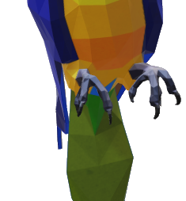
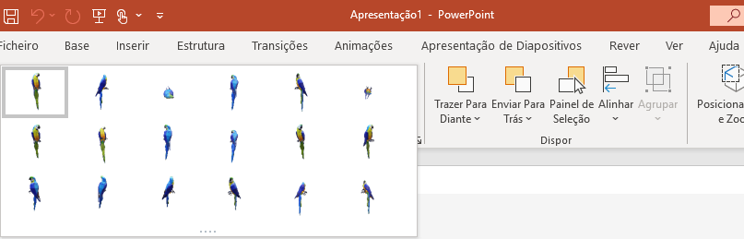
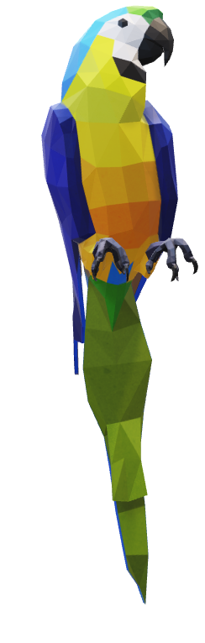
Duas Formas de Posicionar e Rodar o Seu Modelo 3D
Experimente com o papagaio à direita:
1
Clique no seu Modelo 3D: Clique e mantenha premido o controlo 3D para rodar ou inclinar o seu modelo 3D para cima, para baixo, para a esquerda e para a direita.
Controlo 3D
2
Em alternativa, com o seu modelo selecionado, no Friso, no separador Formatar das Ferramentas de Modelo 3D, pode clicar na galeria Vistas de Modelo 3D para aplicar uma das várias vistas de posição.

Slide 7
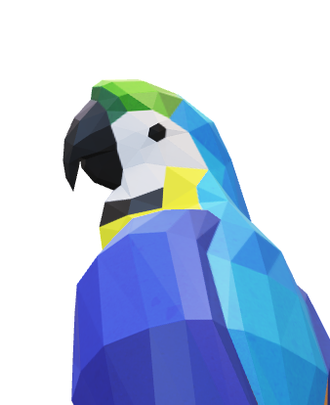
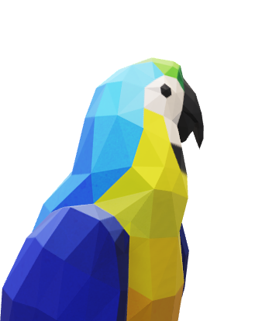
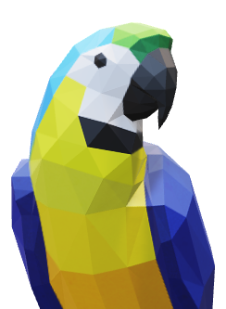
Posicionamento e Zoom
Para redimensionar ou recortar o seu modelo 3D numa moldura, pode utilizar a ferramenta Posicionamento e Zoom.
1
Selecione o seu modelo 3D > Modelo 3D > Posicionamento e Zoom.
Nota: a ferramenta Posicionamento e Zoom funciona como um botão ativar/desativar. Uma vez premida, poderá ver uma caixa cinzenta à volta do botão Posicionamento e Zoom que indica que a funcionalidade está ativada. Prima novamente o botão para desativar a funcionalidade Posicionamento e Zoom.
2
Com o botão Posicionamento e Zoom ativado, mova, rode e redimensione o seu modelo 3D.
3
Quando terminar de editar,
clique novamente no botão Posicionamento e Zoom para sair do modo Posicionamento e Zoom.

Slide 8
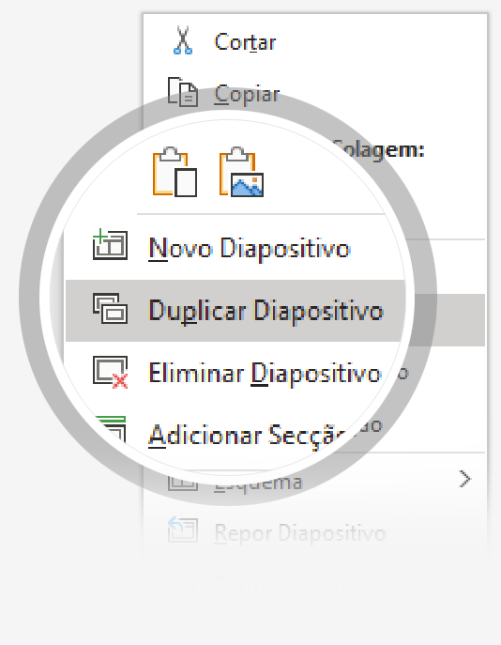
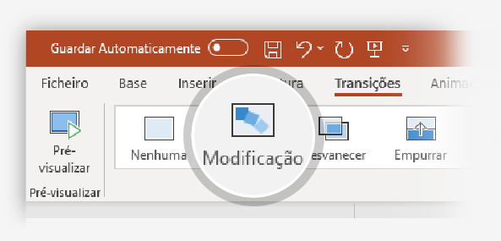
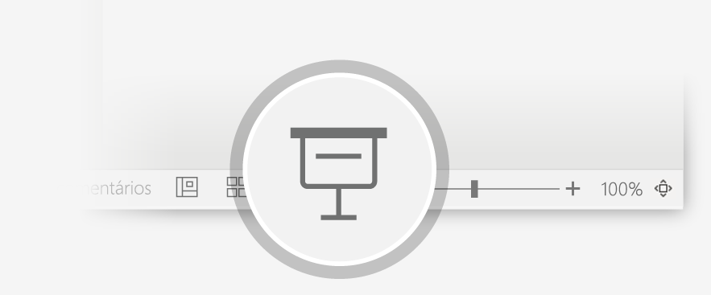

Agora, Anime o Seu Modelo 3D Através da Transição Modificação
Experimente com o papagaio à direita:
1
Duplique este diapositivo: clique com o botão direito do rato na miniatura do diapositivo e selecione Duplicar Diapositivo.
2
No segundo destes dois diapositivos idênticos, altere o Modelo 3D à direita de algum modo (rode, mova ou redimensione) e, em seguida, aceda a Transições > Modificação.
3
Regresse ao primeiro dos dois diapositivos e prima o botão Apresentação de Diapositivos e, em seguida, selecione Reproduzir para ver a modificação do seu papagaio!

Slide 9
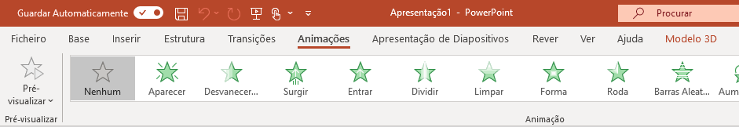
Anime o seu modelo 3D com o Separador Animações
Experimente com o papagaio à direita:
1
Selecione o Modelo 3D à direita e, em seguida, aceda a Animações > Girar
Sugestão: as Opções de Efeito permitem-lhe fazer ainda mais do que a opção Girar.
2
Explore as outras novas animações criadas especificamente para os modelos 3D: Apresentar, Balançar, Saltar e Virar e Sair.
3
Clique em Adicionar Animação para combinar as novas animações 3D com outras animações clássicas 2D, como Desvanecer, Aumentar/Encolher ou uma das muitas animações de Trajetória de Movimento, para testar e ver o que pode fazer.

Slide 10
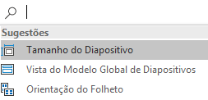


Tem mais perguntas sobre o PowerPoint?
Selecione o botão Diga-me e escreva o que pretende saber.
Aceda ao blogue da equipa do PowerPoint
Aceda à formação gratuita do PowerPoint
SELECIONE A SETA QUANDO ESTIVER NO MODO DE APRESENTAÇÃO DE DIAPOSITIVOS

